Slide 1
Capturing Similarity of Subgraphs in AMRs
Denis Logvinenko, Natalia Minakova, Livia Zöbeli
Softwareprojekt WS 2020/21
Betreuung: Prof. Dr. Anette Frank

Slide 2
Überblick
AMR, Smatch und S²Match
Analyse
Lösungsansätze:
Erste Methode - Pre-processing AMR
Zweite Methode - Post-processing S²Match
Datensatz und Tools
Ergebnisse und Diskussion
Lessons learned / Nächste Schritte
References

Slide 3
Abstract Meaning Representation (AMR)
Was sind AMRs?
Semantische Repräsentation von Sätzen in Form eines gerichteten azyklischen Graphen.
Knoten repräsentieren Konzepte, Kanten Beziehungen
Anwendung:
Semantisches Parsing
Sprachgenerierung
z.B. für QA-Systeme

Slide 4
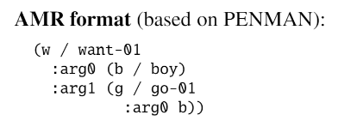
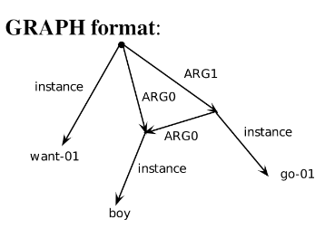
Abstract Meaning Representation (AMR)
Darstellungsformen:
Tripel:
instance (a, want-01) ∧
instance (b, boy) ∧
instance (c, go-01) ∧
ARG0 (a, b) ∧
ARG1 (a, c) ∧
ARG0 (c, b)
“The boy wants to go” (Banarescu et al. 2013)

Slide 5
AMR-Ähnlichkeitsmetriken
Smatch
Ähnlichkeitsscore = maximaler F-Score der durch 1:1 Triple-Matching zweier AMRs erreicht werden kann
sim(“A cat sprints”, “A kitten runs”)
==
sim(“A cat sprints”, “A giraffe sleeps”)
Problem: Semantische Ähnlichkeit zweier nicht identischer AMR-Knoten wird nicht berücksichtigt.
S²Match
Ähnlichkeitsscore = Smatch + Aufwertung des Scores, wenn die Kosinusähnlichkeit zweier korrespondierenden Knoten einen bestimmten Schwellenwert erreicht.
sim(“A cat sprints”, “A kitten runs”)
>
sim(“A cat sprints”, “A giraffe sleeps”)
Problem: n:m-Alignments, Scores besser

Slide 6
S²Match-Scores
Synonyme
“How do you remove mold from a tent?” “How do I remove mildew from a tent?” 0.951
“Senate confirms Obama nominee to key appeals court” “Senate approves Obama nominee to key appeals court” 0.850
Gleiche Semantik, aber keine synonymen Wörter
“Chinese lunar rover lands on moon” “China lands robot rover on moon” 0.750
“What more can I do to improve my credit score?” “What can I realistically do to raise my credit score?” 0.722
n:m-Mapping
“How do I pump up water pressure in my shower?” “ How can I boost the water pressure in my shower?” 0.593
“We eat french fries.” “We eat chips.” 0.588
“A young cat walks fast.” “A kitten runs.” 0.319

Slide 7
Analyse
Wir haben die Satzpaare nach unterschiedlichen Aspekten analysiert und verglichen:
GloVe- und SBERT-Embeddings
AMR-Parses
Welche Sätze sind schlecht geparst?
Welche Strukturen sorgen für mangelhafte Alignments
Smatch und S²Match-Alignments

Slide 8


Analyse - Auffälligkeiten
SBERT besser als GLoVe
Schlechte Alignments
Fehlende Alignments oft bei untergeordneten Strukturen (z.B. “:mod”)
AMRs im Vergleich
A young cat walks fast
A kitten runs
S2match Alignments:

Slide 9
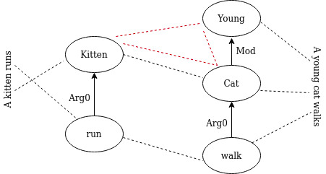
Lösungsansätze
Ziel:
Bessere Alignments generieren, um bessere
Scores zu erreichen. Bspw. soll “young cat” auf
“Kitten” gemappt werden.
Methoden:
Untergeordnete Strukturen in bestimmten Fällen mit der übergeordneten Struktur zusammenfassen
Elemente, die mit “Null” aligniert werden mithilfe von Token-AMR-Alignments remappen

Slide 10
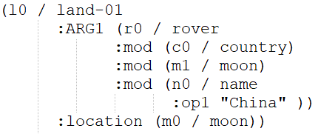

Methode 1 – Preprocessing AMRs
“Chinese lunar rover lands on moon”
Voraussetzungen:
Elternknoten X hat eine :mod-Relation (hier X = r0)
Es gibt keine Knoten im Teilbaum von X (=TB(X)), die außerhalb TB(X) verwendet werden => Keine Reentrancies
TB(X) entspricht vollständigem Token-Span im Satz

Slide 11
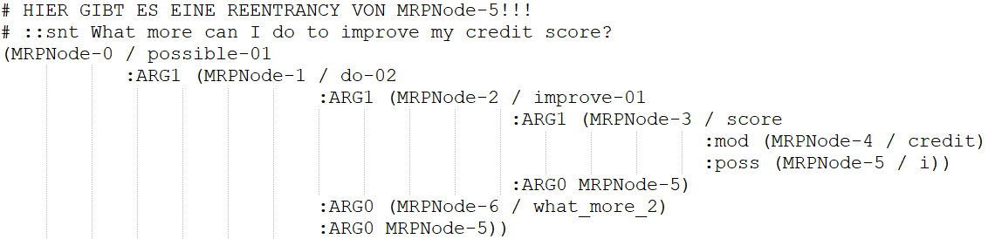
Hier machen wir keine Transformation!

Slide 12
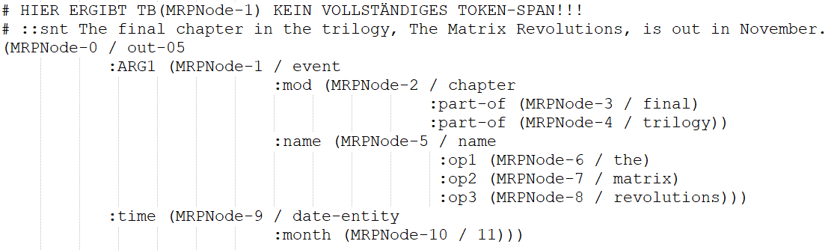
Hier machen wir keine Transformation!
= “final chapter trilogy the matrix revolutions” => Span nicht vollständig

Slide 13
Methode 2 – Postprocessing S²match
S2Match - Output:
“We eat french fries” vs “We eat chips”
a0(eat-01)-b0(eat-01)
a1(fry)-b1(chip)
a2(country)-Null
a3(name)-Null
a4(france)-Null
a5(we)-b2(we)
Idee:
AMR-Struktur beizubehalten:
Null-matches mit Hilfe von AMR2Token-Alignments aus Methode 1 zu remappen
Voraussetzungen:
Gleich wie bei Methode 1, aber keine Begrenzung auf :mod nötig!

Slide 14
Datensatz:
Tools:
STS Datensatz:
Von Menschen bewertet
Wir benutzten Satzpaare mit hoher Ähnlichkeit
Microsoft Paraphrase Corpus
Wir erstellten ein kleines Korpus, das die Phänomene enthält, die wir untersuchen wollten
AMR Parser
GSII von Amrlib
Token-AMR Alignierung
TAMR Tool
Token/Phrase Embeddings
SBERT

Slide 15
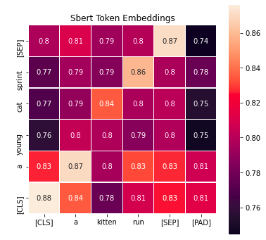
Sentence-BERT
Modifikation des pre-trained BERT-Netzwerks, das siamesische und Triplett-Netzwerkstrukturen verwendet, um semantisch bedeutsame Satzembeddings abzuleiten, die unter Verwendung von Kosinusähnlichkeit verglichen werden können.
Sent1: “A young cat sprints”
Sent2: “A kitten runs”
S²Match score: 0.319
Sbert similarity: 0.688

Slide 16
Ergebnisse
Evaluation
Korpus: 29 Satzpaaren
Der Score ist gleich geblieben:
Token Span war nicht vollständig
Es gab Reentrancies
:mod Relation war nicht vorhanden
Der Score ist höher geworden:
Wenn der Satz Phrasen mit Adjektiv und Substantiv oder Noun Compounds enthält
Der Score ist kleiner geworden:
Die Alignment war besser, aber die GLove- Ähnlichkeit war geringer
Max. 0.073 kleiner
Score | Satzpaaren(%)
Gleich | 59%
Höher | 21%
Kleiner | 17%

Slide 17
Beispiele:
Satzpaare | S2match davor | S2match danach
Chinese lunar rover lands on moon. China lands robot rover on moon. | 0.750 | 0.754
How do I pump up water pressure in my shower? How can I boost the water pressure in my shower? | 0.689 | 0.616
We eat french fries. We eat chips. | 0.588 | 0.804
A young cat sprints. A kitten runs. | 0.365 | 0.470
The stock has risen 44 cents in recent days. The stock had risen 44 cents in the past four trading sessions. | 0.806 | 0.953

Slide 18
Diskussion - Vergleich der beiden Methoden
Methode 1:
Kann höher Ergebnisse liefern, aber nur, wenn eine :mod Relation vorhanden ist.
Der Score entspricht nicht immer der menschlichen Bewertung.
Lohnt es sich, die gesamte ARM-Struktur zu transformieren?
Methode 2:
Ist der Post-processing Schritt weniger invasiv?
Die AMR -Struktur bleibt unverändert
Theoretisch sollte es die gleichen oder sogar besseren Ergebnisse liefern als die erste Methode

Slide 19
Lessons Learned
Nächste Schritte
Ein höherer Score bedeutet nicht immer einen besseren Score
Ein besserer Score sollte die Komplexität des Algorithmus nicht wesentlich erhöhen
Methode 1 auf erweitertem Korpus testen/ detaillierte Evaluation
SBERT in S²Match zu integrieren.
Die erste Methode in die zweite zu erweitern

Slide 20
Vielen Dank für Ihre Aufmerksamkeit!

Slide 21
References
Laura Banarescu, Claire Bonial, Shu Cai, Madalina Georgescu, Kira Griffitt, Ulf Hermjakob, Kevin Knight, Philipp Koehn, Martha Palmer, and Nathan Schneider. 2013. Abstract meaning representation for sembanking. In Proceedings of the 7th Linguistic Annotation Workshop and Interoperability with Discourse, pages 178–186
Opitz, Juri, Letitia Parcalabescu, and Anette Frank. "Amr similarity metrics from principles." arXiv preprint arXiv:2001.10929 (2020).

Slide 22
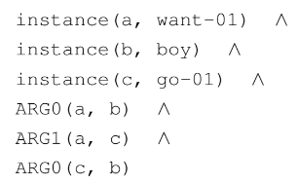
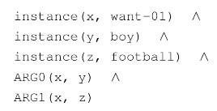
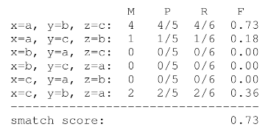
Anhang
Erläuterung F-Score-Berechnung
“The boy wants to go” vs. “The boy wants the football”, Cai & Knight (2013)[1]

Slide 23
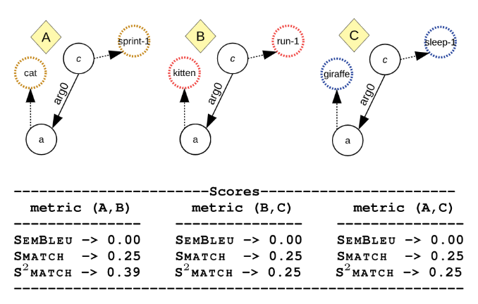
Anhang
S²Match-Score
Opitz et al. (2020)[2]

